Slide 1
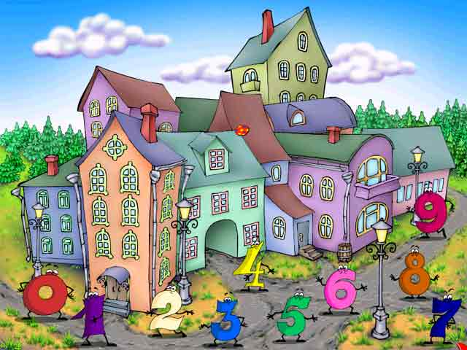
ГОРОД ЗАКОНОМЕРНОСТЕЙ.
Занятие 2
Аллея Признаков

Slide 2
Паровоз кричит «Ду-ду,
Я иду, иду, иду».
А колёса стучат,
А колёса говорят:
«Так –так –так!»
Вот поезд наш едет,
Колёса стучат,
А в поезде нашем
Ребята сидят.
Чу-чу-чу-чу-чу!
Бежит паровоз.
Далеко – далеко ребят он привёз.

Slide 3
ОРЕШКИ ДЛЯ УМА

Slide 4
ОРЕШКИ ДЛЯ УМА

Slide 5
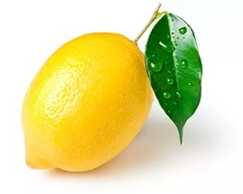
ОРЕШКИ ДЛЯ УМА

Slide 6
ОРЕШКИ ДЛЯ УМА

Slide 7
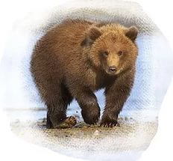
ОРЕШКИ ДЛЯ УМА

Slide 8
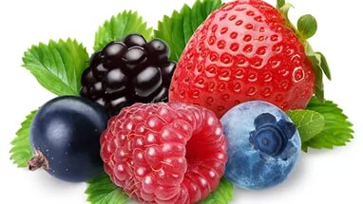
ОРЕШКИ ДЛЯ УМА

Slide 9
ОРЕШКИ ДЛЯ УМА

Slide 10
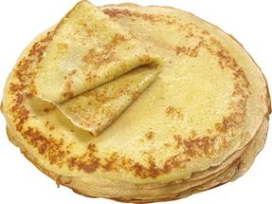
ОРЕШКИ ДЛЯ УМА

Slide 11
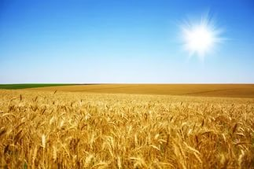
ОРЕШКИ ДЛЯ УМА

Slide 12
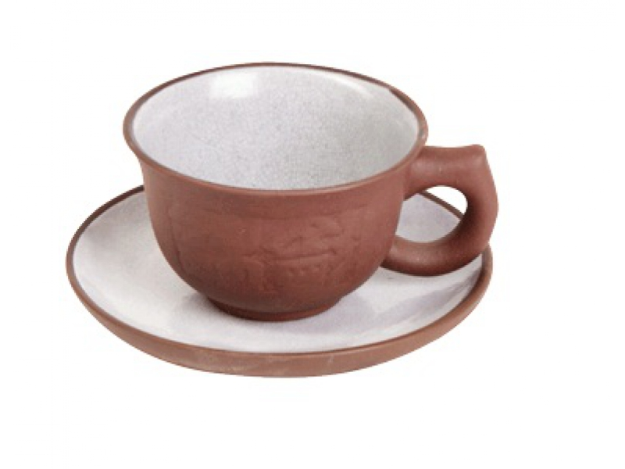
ОРЕШКИ ДЛЯ УМА

Slide 13
Задание 2.
«Незаконченные рисунки»

Slide 14
Задание 3.
Какое свойство предмета изменилось?
Ц – цвет Ф - форма
Р – размер К - количество

Slide 15
Задание 4.
Измени только указанные признаки: цвет, форму, размер, сам предмет.

Slide 16
Задание 5.
Определи, какую команду выполняет каждый «чёрный ящик»?

Slide 17
Задание 6.
«Занимательный диктант»

Slide 18
Попробуй сейчас рассказать,
Что нового смог ты узнать?
Чему научился сегодня?
За что похвалить тебя можно?

